Slide 1

Formation nouveaux programmes de lycée
Les programmes de géographie
Journées académiques 2019

Slide 2
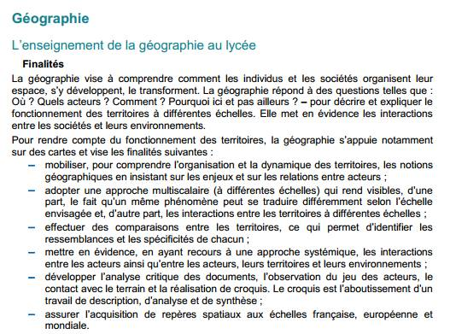
Les fondements de la géographie.
Des finalités à rappeler aux élèves…
Se repérer dans l’espace
Maîtriser des démarches

Slide 3
L’enseignement de la géographie au lycée
Décrire et expliquer le fonctionnement des territoires à différentes échelles
Mettre en évidence les relations entre les sociétés et leurs environnements
Mobiliser des notions géographiques
Mettre en croquis
Développer l’étude critique de documents en s ’appuyant notamment sur des cartes
Assurer l’acquisition de repères spatiaux aux échelles françaises, européennes et mondiales
Effectuer des comparaisons entre les territoires
Comprendre l’organisation et la dynamique des territoires
Décrypter les enjeux et les relations entre acteurs
Adopter une approche multiscalaire

Slide 4
La spécificité des nouveaux
programmes en géographie : ce qui change…
Des notions clés en guise de fil conducteur
Une structure commune aux trois programmes de la seconde à la terminale
Une grande souplesse de traitement
Une place particulière faite à la géographie de la France

Slide 5
UNE STRUCTURE PARTICULIERE : L’EXEMPLE DU PROGRAMME DE SECONDE
Thème 1 : Sociétés et environnement : des équilibres fragiles (12-14h)
APPROCHE MULTISCALAIRE PRIVILEGIEE
"Les trois premiers thèmes visent l'acquisition des connaissances et des grilles d'analyse qui permettent de comprendre les lignes de forces et les caractéristiques majeures des objets d'étude."
Thème 2 : Territoires, populations et développement, quels défis ? (12-14h)
Thème 3 : des mobilités généralisées (12-14h)
APPROCHE SYSTEMIQUE
Le quatrième thème est un thème conclusif qui applique l'ensemble des savoirs et compétences acquis par l'étude des trois premiers thèmes à l'étude d'une aire géographique...".
Thème 4 : L’Afrique australe, un espace en profonde mutation (8-10h)

Slide 6
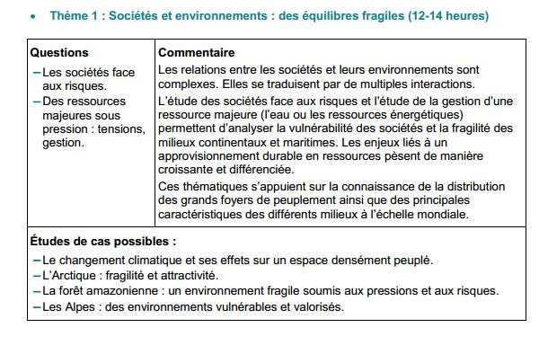
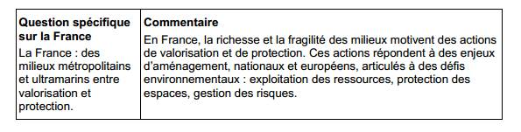
Une grande souplesse de traitement…
De nécessaires exemples
L’exercice de la liberté pédagogique
Des notions à repérer
Une question à articuler

Slide 7
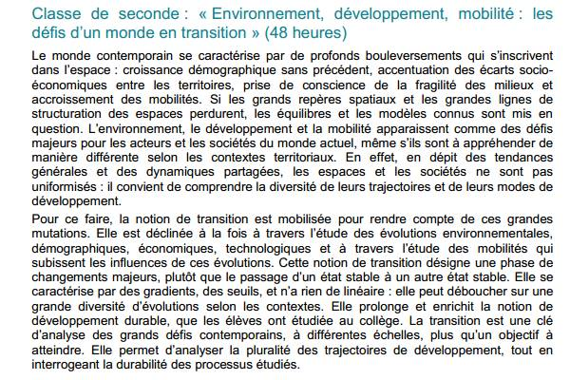
Trouver le fil conducteur du nouveau programme de seconde : un titre, un préambule à analyser
Un constat
Des défis à relever
Une clé de lecture
Dans la continuité du concept de développement durable

Slide 8
LE PROGRAMME DE SECONDE
TRANSITIONS
ENJEUX
FRANCE
Thème 1 : Sociétés et environnement : des équilibres fragiles (12-14h)
Gestion des ressources, des risques, vulnérabilité des sociétés et des territoires
Valorisation, aménagement et protection des milieux
Thème 2 : Territoires, populations et développement, quels défis ? (12-14h)
Questionner la relation entre territoire, population, développement et inégalités
L’évolution socio-économique contrastée des territoires
Les mobilités, réalités de notre temps, facteur de transformation de notre monde voire d’intégration à la mondialisation
Mobilités et transports, enjeux d’aménagement des territoires
Thème 3 : des mobilités généralisées (12-14h)
Thème 4 : L’Afrique australe, un espace en profonde mutation (8-10h)
Une aire géographique émergente soumise aux grands défis et grandes dynamiques de notre temps
Toutes les transitions

Slide 9
LES DYNAMIQUES D’UN MONDE EN RECOMPOSITION
LE PROGRAMME DE PREMIERE
RECOMPOSITIONS
ENJEUX
FRANCE
Ségrégations socio-spatiales
Manifestations, conséquences et enjeux des dynamiques métropolitaines à toutes les échelles
La métropolisation : un enjeu d’aménagement des territoires pour la France
Thème 1 : La métropolisation : un processus mondial différencié (12-14h)
Recomposition des hiérarchies urbaines
Thème 2 : Une diversification des espaces et des acteurs de la production (12-14h)
Les espaces de production face aux dynamiques mises en jeu par la mondialisation
Les systèmes productifs français entre local et global
Mutation des espaces productifs
Le développement des espaces ruraux français : un enjeu politique d’aménagement du territoire
Intégrations,
relégations,
patrimonialisation des espaces ruraux
Thème 3 : Les espaces ruraux, multifonctionnalité ou fragmentation (12-14h)
Les espaces ruraux à étudier dans leurs liens ambivalents avec la ville
Des recompositions spectaculaires à toutes les échelles
Thème 4 : La Chine, des recompositions spatiales multiples (8-10h)
La Chine à envisager comme un laboratoire des recompositions spatiales engendrées par la mondialisation

Slide 10
Pour récapituler…
Le traitement des questions
  le choix de suivre les deux questions posées ou de les recomposer
L’étude de cas
  une démarche inductive qui peut être mise en œuvre, mais pas de nécessité de la systématiser pour tous les thèmes
  Un choix libre de sa formulation mais une forte incitation à ce qu’elle permette de prendre en compte l’ensemble des questions du thème
La place de la France dans le traitement du thème
  la traiter comme une partie distincte pour bien mettre en évidence le changement de perspective qu’induit le changement d’échelle ou la traiter comme une sous-partie distincte de manière à davantage faire ressortir l’articulation entre les échelles
L’importance des cartes et des exemples
  Il est important de s’appuyer sur des cartes et sur des exemples précis. Les commentaires ne les indiquent pas de manière à laisser les professeurs s’adapter à leurs élèves. Cela suppose un travail d’équipe pour que les exemples varient au cours de la scolarité au lycée.

Slide 11
LES PROGRAMMES DE LA VOIE TECHNOLOGIQUE
Des thèmes identiques et des démarches à ceux de la voie générale mais le choix de ne conserver qu’une question, en la reformulant parfois, et en adaptant le commentaire
Deux sujets d’étude au choix qui, sauf pour le thème 1 de première, sont à l’échelle française ou à l’échelle européenne
Un thème conclusif qui ne prend en compte que les aspects vus en première
Des notions qui sont identifiées pour chaque thème

Slide 12
LE PROGRAMME DE PREMIERE TECHNOLOGIQUE
LES DYNAMIQUES D’UN MONDE EN RECOMPOSITION
QUESTION OBLIGATOIRE
SUJETS D’ETUDE
Thème 1 : La métropolisation : un processus mondial différencié (6-8h)
Les villes à l’échelle mondiale : le poids croissant des métropoles et des mégalopoles
Lyon : les mutations d’une métropoles
Londres : une métropole de rang mondial
Les espaces des industries aéronautiques et aérospatiale européenne
Rotterdam : un espace industrialo-portuaire de dimension internationale
Thème 2 : Une diversification des espaces et des acteurs de la production (6-8h)
Métropolisation, littoralisation des espaces productifs et accroissement des flux
Thème 3 : Les espaces ruraux, multifonctionnalité ou fragmentation (6-8h)
Des espaces ruraux aux fonctions de plus en plus variées
Les espaces périurbains en France
L’agro-tourisme en France
Thème 4 : La Chine, des recompositions spatiales multiples (3-4h)
Thème conclusif : pas de sujets d’étude

Slide 13
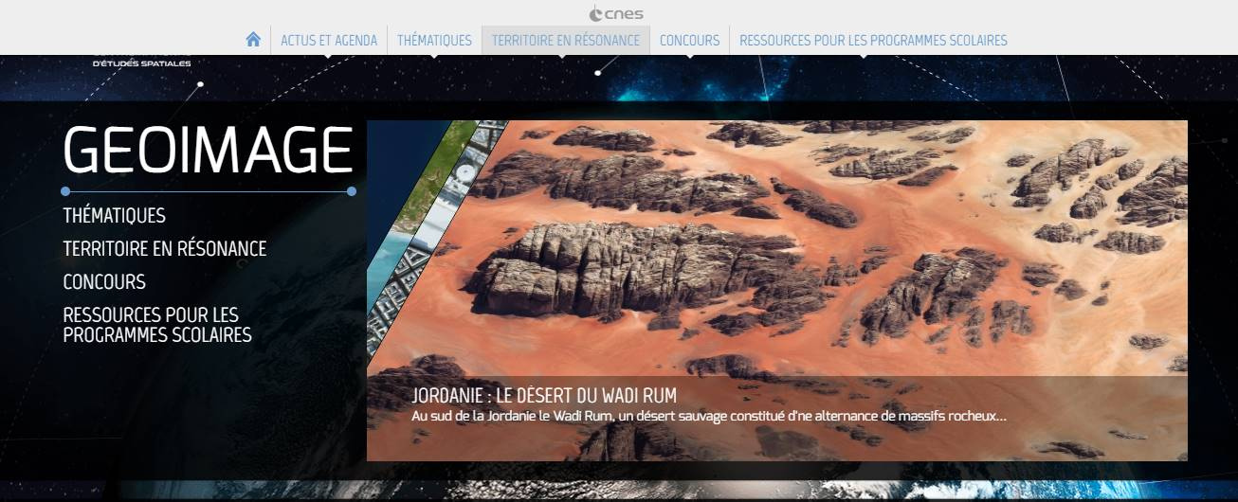
GEOIMAGE : UNE RESSOURCE NUMERIQUE POUR ENSEIGNER LES NOUVEAUX PROGRAMMES

